Slide 1
الوحدة 11
خدمات الإقامة
في مجال الضيافة
© شركة بيرسون إيديوكيشن ليمتد 2023. لا يُسمح بالنسخ إلا للمؤسسة المُشترية فقط

Slide 2
خدمات الإقامة
في مجال الضيافة
في هذه الوحدة سوف تتعرف على خدمات الإقامة/خدمات النظافة في أنواع مختلفة من شركات مزودي خدمات الإقامة. سوف تدرس أدوار ومسؤوليات الأشخاص الذين يعملون
في خدمات الإقامة.
سوف تستكشف الإجراءات والمعايير التي يجب الحفاظ عليها ضمن خدمات الإقامة والوثائق المستخدمة لدعم هذه الإجراءات والمعايير.
سوف تتعلم مهارات التنظيف العملي وخدمة الغرف اللازمة في خدمات الإقامة والقضايا البيئية المتعلقة بالحفاظ على الموارد.

Slide 3
أهداف التعلم
أ معرفة غرض وأدوار ومسؤوليات خدمات الإقامة
ب معرفة العمليات اللازمة للحفاظ على معايير خدمات الإقامة
ج عرض مهارات خدمات الإقامة

Slide 4
هدف التعلّم أ:
معرفة غرض وأدوار
ومسؤوليات خدمات الإقامة
خدمات الإقامة
الأدوار الوظيفية والمسئوليات في خدمات الإقامة

Slide 5
خدمات الإقامة (1)
خدمات النظافة
خدمات الإقامة: يشار إليها أحيانا باسم خدمات النظافة أو قسم النظافة.
خدمات النظافة: هو مصطلح يشير للأنشطة التي يتم القيام بها لخلق بيئة عمل منظمة ونظيفة ومرتبة وآمنة في جميع أنواع أماكن الإقامة والحفاظ عليها.
قسم خدمات النظافة: يضمن أن مكان الإقامة نظيف ومريح وآمن.
ستختلف المهام: التي يقوم بها فريق النظافة حسب نوع مكان الإقامة.

Slide 6
خدمات الإقامة (2)
أنواع خدمات الإقامة
يمكن تصنيف أنواع الإقامة على النحو التالي:
سكنية: يمكن العثور عليها في شركات الضيافة التي توفر أماكن للنوم بعيدًا عن المنزل أو أماكن للمعيشة، مثل الفنادق ومباني السكن وأماكن الإقامة ذاتية الخدمة والمستشفيات ودور الرعاية والسجون
غير سكنية: وتشمل، على سبيل المثال لا الحصر، العقارات التجارية مثل المطاعم والمقاهي ومحال القهوة وأماكن المؤتمرات ومراكز الترفيه، والتي لا تكون ملائمة للنوم أو السكن بها.

Slide 7
خدمات الإقامة (3)
أنواع خدمات الإقامة
هناك عدد من الأنواع المختلفة للإقامة، بما في ذلك:
الفنادق: تشمل المبيت والإفطار والفنادق الاقتصادية وبيوت الضيافة والفنادق من فئة نجمة واحدة إلى خمس نجوم
أماكن الإقامة ذات الخدمة الذاتية: تشمل أكواخ العطلات والمنازل والنزل والشاليهات والشقق والاستوديوهات والوحدات السكنية
أخرى، مثل مباني السكن: الإقامة للطلاب الذين يدرسون في الجامعة أو الكلية بعيدا عن منازلهم.

Slide 8
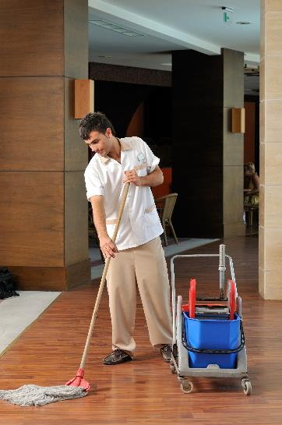
خدمات الإقامة (4)
الهدف من خدمات الإقامة: خدمات النظافة
ستختلف المهام التي يقوم بها فريق خدمات النظافة حسب نوع الإقامة، ولكنها ستشمل عادةً:
التعامل مع البياضات
مكافحة الآفات
الصيانة
إعادة توفير المستلزمات
تنظيف وصيانة غرف النوم
تنظيف وصيانة الحمامات
تنظيف وصيانة المناطق العامة

Slide 9
خدمات الإقامة (5)
الهدف من خدمات الإقامة
النظافة
وضع أعلى معايير
الحفاظ على فعالية النظافة والخدمات
جداول وروتين نظافة
فريق مدرب جيدًا
ينطبق هذا على جميع مناطق الفندق
تعقيم جميع نقاط التماس

Slide 10
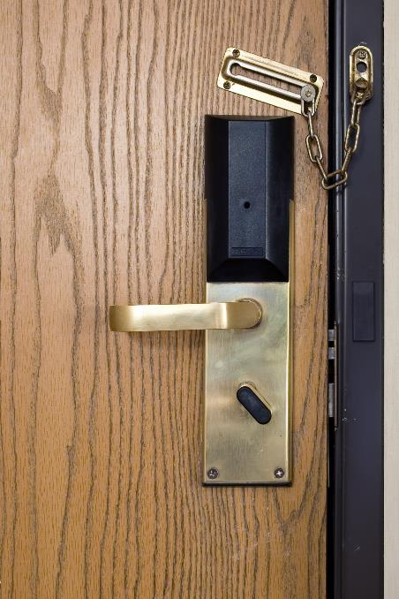
خدمات الإقامة (6)
الهدف من خدمات الإقامة
الأمن: قد يكون هناك فريق أمن منفصل، وتعد خدمة تنظيف الغرف هي عيون وآذان الفندق، والتحكم في المفاتيح، والإبلاغ عن الأشخاص أو الأحداث المشبوهة.
السلامة: تحديد المخاطر والإبلاغ عنها في غرف النزلاء والمناطق العامة، ووضع الأثاث، وممارسات العمل الآمنة.
الممتلكات المفقودة: تتبع الإجراءات التنظيمية،
وتقوم بالإبلاغ، والتسجيل، والحفاظ على السلامة والإعادة إلى المالك.

Slide 11
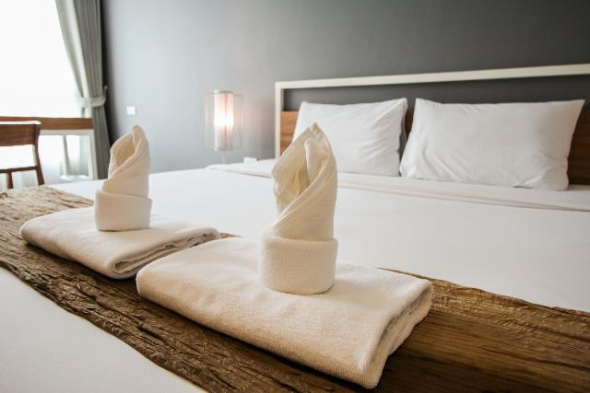
خدمات الإقامة (7)
الهدف من خدمات الإقامة
الغسيل: أغطية الأسرّة والحمامات )البياضات وأغطية الوسائد والمناشف( مع ضمان التوريد ومعايير الجودة وغسيل ملابس النزلاء
تلبية احتياجات العملاء: الحفاظ على مستويات عالية من النظافة والراحة، وعدم إزعاج النزلاء وخدمات النزلاء الإضافية.

Slide 12
الأدوار الوظيفية والمسئوليات
في خدمات الإقامة (1)
الأدوار الوظيفية
هناك عدد من الأدوار المختلفة ضمن خدمات الإقامة.
سوف تختلف المسميات الوظيفية وهياكل الإدارات حسب المؤسسة والأنشطة التجارية المنفذة، وهناك عدد من الأدوار المشتركة.
سؤال: كم عدد الأدوار المختلفة التي يمكنك إدراجها؟

Slide 13
المدير التنفيذي
لخدمات النظافة
رئيس خدمات النظافة
أو مدير خدمات النظافة
مشرف الطابق
مشرف المنطقة العامة
مشرف البياضات/الزي الرسمي
مشرف الغسيل
منسق الزهور
عامل الغرف
عامل / منظف
المنطقة العامة
حمالو الفندق
عامل غرفة البياضات
حمّال البياضات
مثال على هيكل خدمات الإقامة في فندق كبير.

Slide 14
الأدوار الوظيفية والمسئوليات
في خدمات الإقامة (2)
المدير التنفيذي لخدمات النظافة
يكون المدير التنفيذي لخدمات النظافة مسؤولا عن الإشراف على قسم خدمات النظافة ومسؤولا عن جميع الموظفين.
سؤال: ما هي المسئوليات الأخرى للمدير التنفيذي لخدمات النظافة

Slide 15

الأدوار الوظيفية والمسئوليات
في خدمات الإقامة (3)
مدير/ رئيس خدمات النظافة
يتحمل المسؤولية العامة عن تنظيف الغرف وغسل أغطية الأسرّة والحفاظ على المفروشات والمعدات الأخرى في الفنادق والمنازل السكنية والمستشفيات وأماكن إقامة الطلاب.

Slide 16
الأدوار الوظيفية والمسئوليات
في خدمات الإقامة (4)
مشرف الطابق
يتحمل مسئولية التحقق من نظافة غرف النوم والممرات والأماكن العامة المخصصة، والتأكد من تنظيفها وصيانتها وفقًا للمعايير المطلوبة.
عامل غرفة
يتحمل مسئولية تنظيف الغرف وترتيبها وفقًا للمعايير المطلوبة. يختلف عدد الغرف التي سيُطلب من عامل الغرفة تنظيفها حسب نوع المنشأة.
سؤال: ما هي المسئوليات الأخرى لعامل الغرفة؟

Slide 17
الأدوار الوظيفية والمسئوليات
في خدمات الإقامة (5)
حمّال البياضات
يتحمل مسئولية توفير بياضات نظيفة ومغسولة جيدًا لعمال الغرف وموظفي المطعم.
عامل النظافة
عادةً ما يكون مسئولًا عن تنظيف المناطق العامة بالفندق وفقًا لمعايير معينة.
غالبًا ما يبدأ عمال النظافة العمل في الصباح الباكر، حتى لا يزعجوا النزلاء.
منسق الزهور
يتمثل دور منسق الزهور في الفندق في ترتيب الأزهار في الردهة والمطاعم والغرف والمناطق العامة.

Slide 18
الأدوار الوظيفية والمسئوليات
في خدمات الإقامة (6)
المسؤوليات
التعامل مع البياضات: يتعامل موظفو خدمات النظافة مع البياضات النظيفة والمتسخة يوميًا، وهم مسؤولون عن جودة البياضات.
مكافحة الآفات: يتم تدريب موظفي خدمات النظافة على اكتشاف علامات وجود الآفات، وخاصة بق الفراش. يمكن أن ينتفل بق الفراش من قبل النزلاء الذين يحملونه دون علمهم على أمتعتهم أو ملابسهم.
الصيانة: من غير المحتمل أن يقوم موظفو خدمات النظافة بأي صيانة أو إصلاحات، ولكنهم أفضل من يقوم بتحديد مشكلات الصيانة والأعطال.

Slide 19
الأدوار الوظيفية والمسئوليات
في خدمات الإقامة (7)
إعادة توفير اللوازم: تعد إعادة توفير لوازم النزلاء التكميلية مهمة يومية. ويمكن أن تشمل لوازم الحمام ومحتويات صينية الضيافة ولوازم مكتب الكتابة.
خدمة غرف النوم والحمامات: هي واحدة من المسؤوليات الرئيسية ومهمات الخدمة اليومية لفريق خدمات النظافة.
خدمة المناطق العامة: تشمل المداخل والردهات والصالات ومكتب الاستقبال وممرات النزلاء وقاعات الولائم والبارات والمصاعد ومناطق الترفيه مثل حمامات السباحة والمنتجع الصحي والنوادي الصحية. وقد تتطلب بعض هذه المناطق تنظيف متخصص.

Slide 20
هدف التعلّم ب
معرفة العمليات اللازمة
للحفاظ على المعايير
في خدمات الإقامة
الحفاظ على المعايير

Slide 21
الحفاظ على المعايير (1)
دليل كتابي للمواصفات/معايير الأداء
يُستخدم لتعريف فريق خدمات النظافة بالمعايير
يُستخدم لتدريب فريق خدمات النظافة
يُستخدم لمراقبة الأداء
يُستخدم لإنشاء قوائم مرجعية للتفتيش
سؤال: ما هي المعلومات التي تعتقد أن دليل المعايير يجب أن يحتوي عليها؟

Slide 22
الحفاظ على المعايير (2)
التفتيش:
استخدام القوائم المرجعية والمستندات الأخرى للتحقق من المواصفات
استخدام القوائم المرجعية والمستندات الأخرى للتحقق من أداء الموظفين لتأكيد استيفاء بالمعايير.
عمليات التدقيق:
تُستخدم للتحقق من استيفاء المعايير
تُستخدم للتحقق من تنفيذ التدريب
تُستخدم للتحقق من أن مستويات المخزون صحيحة.
المسائل القانونية
قد يكون الوفاء بالمعايير مطلبًا قانونيًا
قد يكون الاحتفاظ بالسجلات (الخاصة بالصحة والسلامة) مطلبًا قانونيًا

Slide 23
الحفاظ على المعايير (3)
التأجير التعاقدي: يستعين بعض مزودي خدمات الإقامة بمقاولين لجميع المهام، والبعض الآخر يستعين بالمقاولين للخدمات المتخصصة فقط.
يعد التأجير التعاقدي:
اقتصادي من حيث التكلفة
يوفر الوقت والجهد
يخفض من مخاطر الأعمال
يمكن أيضًا استئجار الماكينات والمعدات من خلال عقود، حيث تدفع الشركات هنا المال لاستخدام المعدات الكبيرة عادةً ومعدات التنظيف المتخصصة، مثل ملمعات الأرضيات.
سؤال: كم عدد المقاولين المختلفين الذين يمكنك ذكرهم؟

Slide 24
الحفاظ على المعايير (4)
المعايير
الخدمات المتخصصة: يمكن تصنيف أي خدمة تنظيف وصيانة تقريبًا على أنها متخصصة، بما في ذلك:
تنظيف النوافذ: عند تنظيف النوافذ في المباني العالية، فإنه يتطلب معدات متخصصة وتدريبًا
التخلص من النفايات: يتم الاسنعانة بشركات التخلص من النفايات لإزالة النفايات والتخلص منها، ومرة أخرى تكون هناك حاجة إلى معدات متخصصة.
سؤال: هل يمكنك التفكير في المزيد من الخدمات المتخصصة الأخرى التي قد يستعين بها مزود خدمات الإقامة؟

Slide 25
الحفاظ على المعايير (5)
نوع الوثائق
إجراءات العمل
تقدم تفاصيل عن كيفية تنفيذ مهام التنظيف والخدمة
تقدم تفاصيل المعيار الذي يجب أن تنفذ به مهام التنظيف والخدمة.
القوائم المرجعية
تؤكد أنه قد تم استيفاء المعايير
تحدد المشكلات مع النظافة
توضح ما إن كانت هناك حاجة للتدريب
توضح ما إن كانت هناك حاجة للصيانة

Slide 26
الحفاظ على المعايير (6)
نوع الوثائق
جداول العمل:
تقدم تفاصيل عن مهام التنظيف والخدمة التي يجب القيام بها على أساس يومي أو أسبوعي أو دوري
تقدم تفاصيل حول من يجب أن ينفذ المهام.
مناوبة المهام:
تعرض ساعات العمل ومنطقة العمل وأيام العطلة لكل موظف.
جداول الصيانة:
تقدم تفاصيل عن مهام الصيانة والإصلاح التي يجب القيام بها على أساس يومي أو أسبوعي أو دوري
تقدم تفاصيل حول من يجب أن ينفذ المهام.

Slide 27
الحفاظ على المعايير (7)
المشكلات البيئية
الغسيل:
يستخدم الكثير من المياه والطاقة
تنفذ العديد من الفنادق برنامج إعادة استخدام المناشف والبياضات.
التخلص من النفايات:
يجب إعادة تدوير السلع الزجاجية والورقية
يجب إرسال بقايا الطعام للتسميد حيثما أمكن ذلك.
الحفاظ على الطاقة:
أغلق المصابيح والتلفازات
خفض درجة حرارة مكيف الهواء
سؤال: هل يمكنك التفكير في أي طرق أخرى لترشيد استهلاك الطاقة؟

Slide 28
الحفاظ على المعايير (8)
المشكلات البيئية
التلوث:
درب الموظفين على الاستخدام الآمن للمواد الكيماوية
درب الموظفين على التخلص السليم من المواد الكيماوية
مسببات الحساسية:
يعد عث الغبار أكبر مساهم في الحساسية وردود الفعل التحسسية في غرف نوم الفنادق
ويمكن أن يؤدي التنظيف الفعال واستخدام واقيات المراتب والوسائد إلى تجنب ردود الفعل على عث الغبار
يمكن أن يساعد الحد من استخدام المفروشات الناعمة في تقليل المواطن المناسبة لعث الغبار

Slide 29
هدف التعلم ج
عرض مهارات خدمات
الإقامة
تنظيف مناطق خدمات الإقامة
طرق تقديم الخدمات بأماكن خدمات الإقامة

Slide 30
تنظيف مناطق خدمات الإقامة (1)
مهارات التنظيف
إزالة الغبار: هو إزالة الأوساخ أو الغبار من الأسطح أو الأشياء عن طريق المسح بقطعة قماش أو فرشاة، وهناك نوعان من الغبار، الغبار الجاف والغبار الرطب.
المسح: المسح هو عملية إزالة الأوساخ من الأرضيات أو الجدران باستخدام ممسحة. يمكن استخدام المماسح جافة، ولكن غالبًا ما تستخدم بالماء الساخن والصابون.
التلميع: هو عملية تستخدم لتحسين مظهر عنصر أو سطح من خلال تطبيق معالجة كيميائية تسمى "التلميع". توفر مواد التلميع طبقة رقيقة من الشمع أو الراتنجات على السطح، مما يحمي من الانسكاب ويعطي لمعانًا.

Slide 31
تنظيف مناطق خدمات
الإقامة (2)
مهارات التنظيف
التنظيف بالحك: يتطلب استخدام فرشاة صلبة لإزالة الأوساخ والعلامات العالقة. عادة ما يتم التنظيف بالحك بمساعدة سائل التنظيف، على سبيل المثال: تنظيف المرحاض.
الكنس: عملية جمع الغبار من الأرضية باستخدام فرشاة أو مكنسة.
التنظيف بالمكنسة الكهربائية: إزالة التراب وذرات الغبار باستخدام مكنسة كهربائية.
الغسل: التنظيف باستخدام الماء ومحلول التنظيف.
المسح: التنظيف باستخدام قطعة قماش مبللة ومحلول تنظيف، أو المسح الجافة باستخدام قطعة قماش جافة.

Slide 32
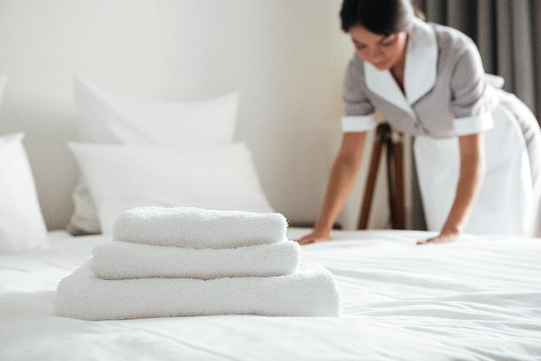
تنظيف مناطق خدمات الإقامة (3)
ترتيب الأسرة
سيكون لدى كل مؤسسة إجراءات محددة لترتيب الأسرّة يجب اتباعها دائمًا.
ويعتمد عدد المرات التي يتم فيها تغيير بياضات الأسرّة على المؤسسة.
يجب أن يبدو السرير دائمًا وكأنه لم يستخدمه أحد قط من قبل.
سؤال: هل يمكنك إدراج الخطوات في إجراء ترتيب الأسرّة؟

Slide 33

تنظيف مناطق خدمات الإقامة (4)
استخدام القوائم المرجعية
مهمة في الحفاظ على المعايير:
لتؤكد أنه قد تم استيفاء المعايير
لتحدد مشكلات النظافة
لتؤكد أن جميع المهام قد تم إنجازها
لتوضح ما إن كانت هناك حاجة للتدريب
لتوضح ما إن كانت هناك حاجة للصيانة
سؤال: هل يمكنك التفكير في أي استخدامات أخرى للقوائم المرجعية؟

Slide 34
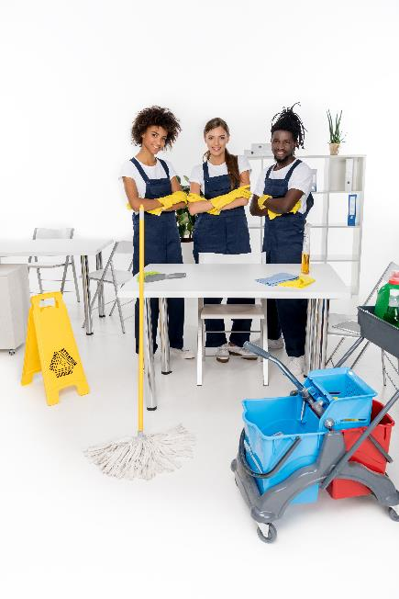
تنظيف مناطق خدمات الإقامة (5)
استخدام وتخزين مواد ومعدات التنظيف
المنتجات:
التخفيف الصحيح
الاستخدام والتخزين الصحيحان
المعدات:
التدريب على الاستخدام الآمن
استخدام المعدات الصحيحة للمهمة
التخزين الملائم

Slide 35
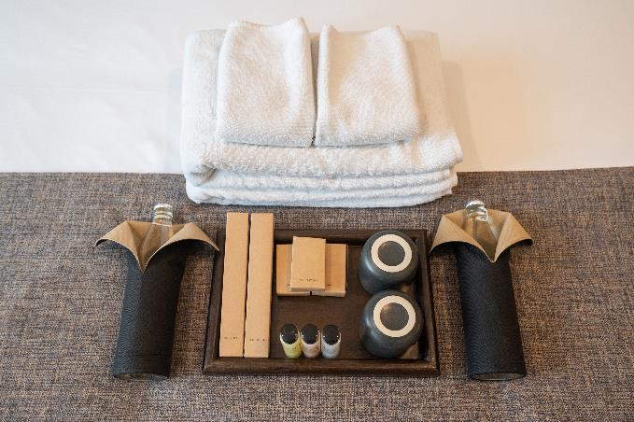
تنظيف مناطق خدمات الإقامة (6)
المتطلبات القانونية:
الاحتفاظ بالسجلات
متطلبات التدريب
استخدام معدات الحماية الشخصية
الموارد:
البياضات: مشكلات العدد، والتحقق من التلف، والإبلاغ عن المشكلات
لوازم النزلاء: مشكلات العدد، والإبلاغ عن المشكلات.

Slide 36
تقديم الخدمات والأساليب المستخدمة
في أماكن خدمات الإقامة (1)
تقديم الخدمات
التعامل مع النفايات: ستكون مسؤولاً عن إزالة النفايات من غرف نوم النزلاء يوميًا. قد يكون عليك أيضًا إعادة تدوير بعض النفايات.
التعامل مع المقاولين: قد لا تكون مسؤولاً عن تعيين المقاولين، ولكن قد يُطلب منك مساعدة المقاولين من خلال إعطاء التوجيهات.

Slide 37
تقديم الخدمات وطرق أماكن
خدمات الإقامة (2)
الأساليب
قد تستخدم هذه الوثائق عند تنظيف وخدمة أماكن النزلاء:
روتين التنظيف: يحتوي على المعلومات الدقيقة اللازمة لخدمة منطقة معينة
تحليل المهام: للتحقق مما إذا كانت المهمة تتم بالطريقة الأكثر فعالية
بطاقات إجراءات العمل: تحتوي على تفاصيل حول كيفية تنفيذ المهمة
جداول العمل: ستعلمك بما تحتاج إلى القيام به أثناء مناوبتك.

Slide 38
تقديم الخدمات وطرق أماكن
خدمات الإقامة (3)
تبليغ حالة الغرف إلى الأقسام الأخرى
الاستقبال: غرفة جاهزة لشغلها
خدمة الغرف: إزالة الصواني
المرافق: الإصلاحات/الصيانة اللازمة.
مناقشة: لماذا يحتاج عامل الغرفة إلى التواصل مع مكتب الاستقبال والبواب.

Slide 39
شكر وتقدير
الصور
123RF: ألكسندردن (شريحة 33)
شوترستوك: ليفينت كونوك (الشريحة 8)، LSQRD42 (الشريحة 10)، سمول 1 (الشريحة 11)، كينون (الشريحة 15)، دين دروبوت (الشريحة 32)، لايت فيلد استوديوز (الشريحة 34)، بويلوسو (الشريحة 35)

